Slide 1

Génération automatique de support de frittage pour impression SG-3DP
Fumeaux Gaëtan 08.06.21
Notes:
Début de la présentation

Slide 2
Sommaire
Objectifs
Meshmixer
Blender
Tests Blender
Améliorations
Conclusion
Notes:
Présenter les partie du Powerpoint

Slide 3
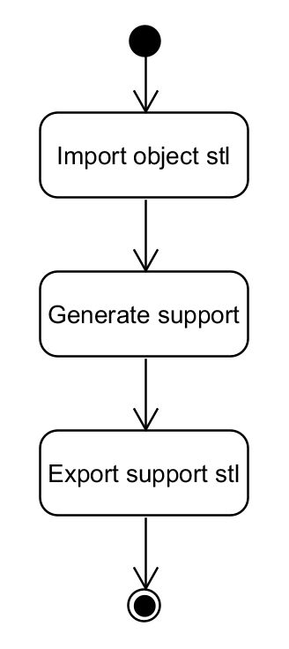
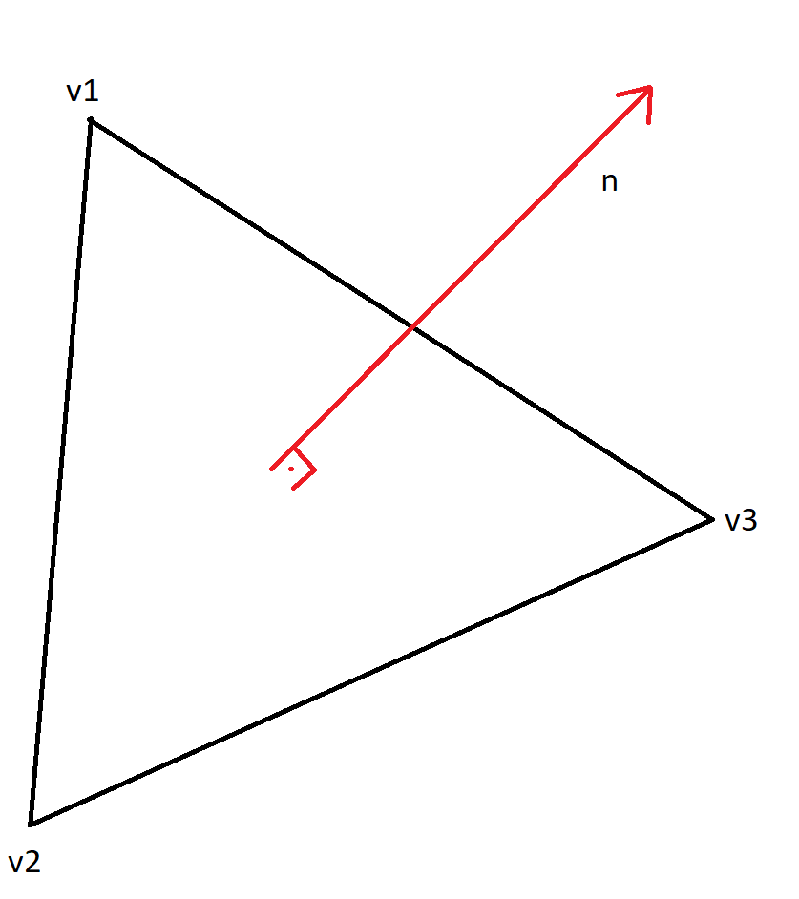
Objectifs
Supports
STL
Logiciel
Notes:
Présenter le projet
Présenter le format de fichier STL
Présenter la base du logiciel

Slide 4
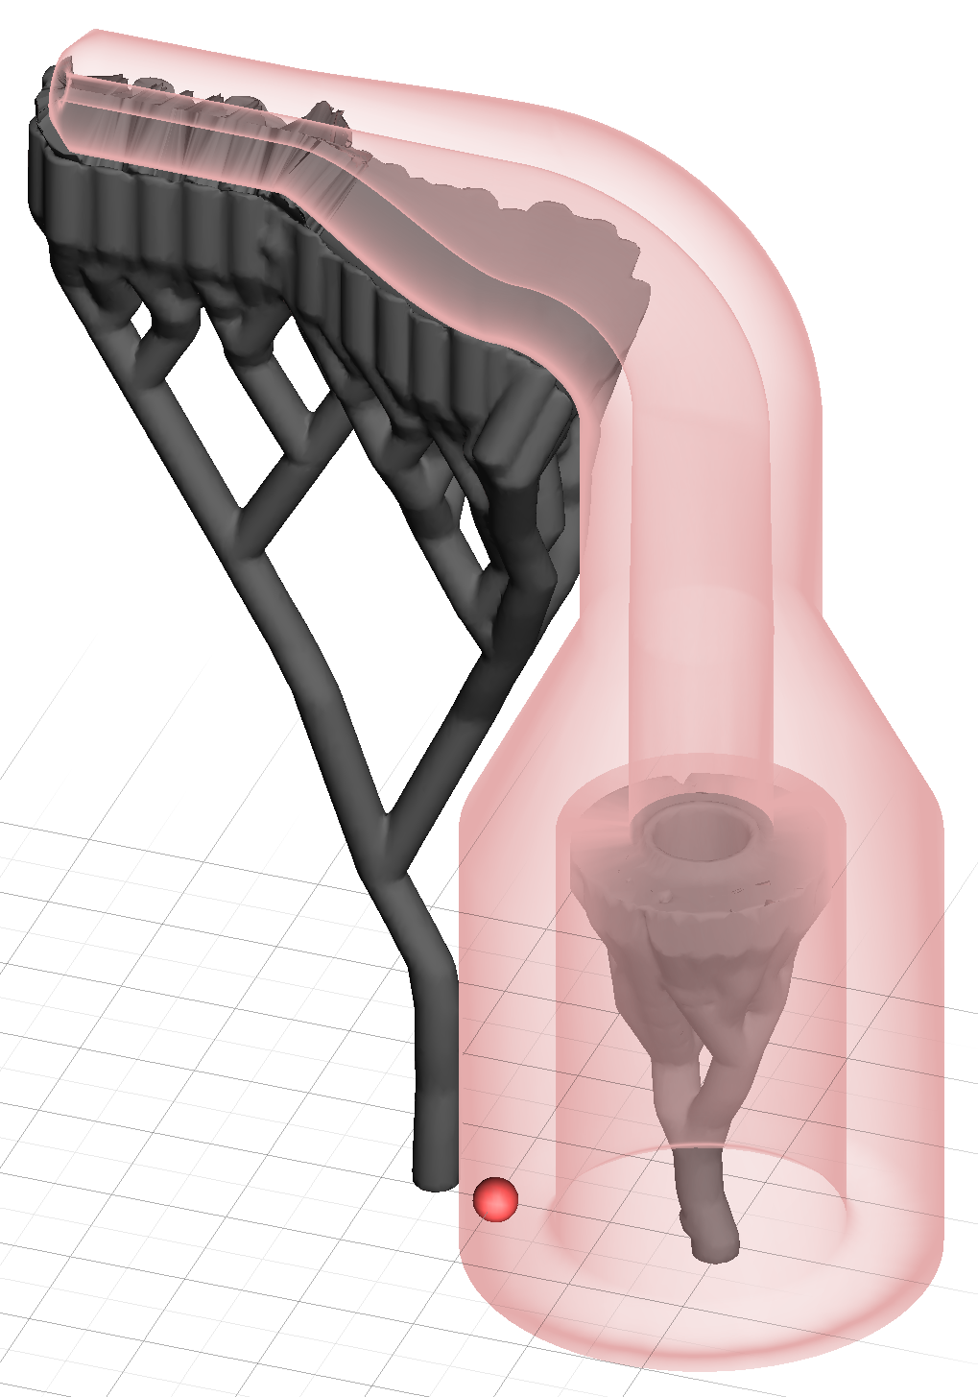
Meshmixer
Free et open source
API
Pas adapté
Plus mis à jour
Notes:
Programme proposé
Free et open source
Api donc automatisation possible
Pas vraiment adapté à la génération automatique de support
Plus mis à jour (17 avril 2018)

Slide 5
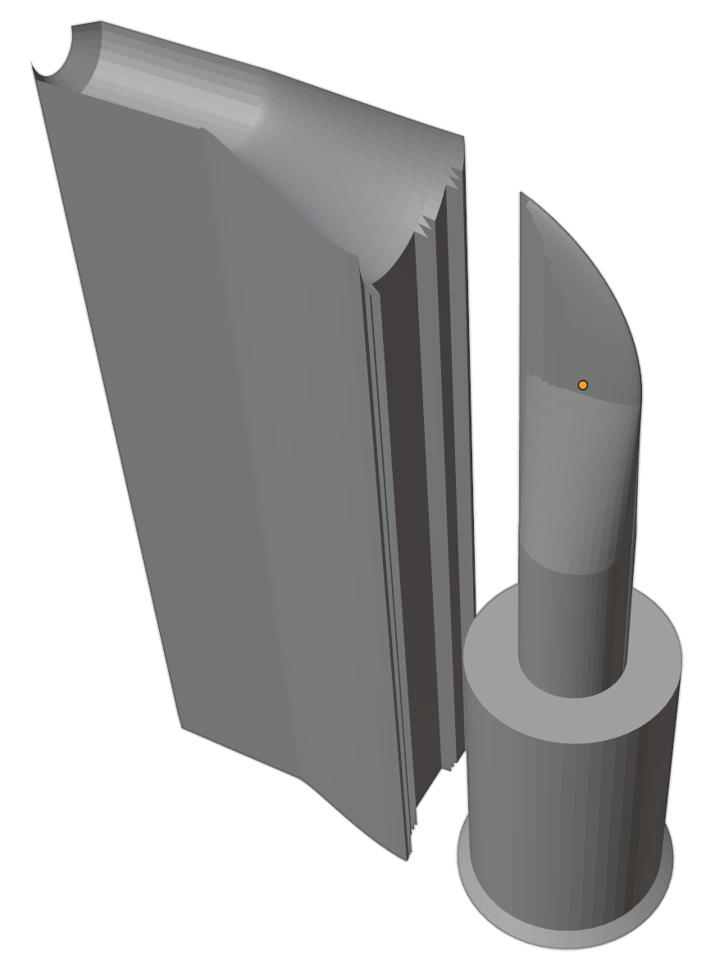
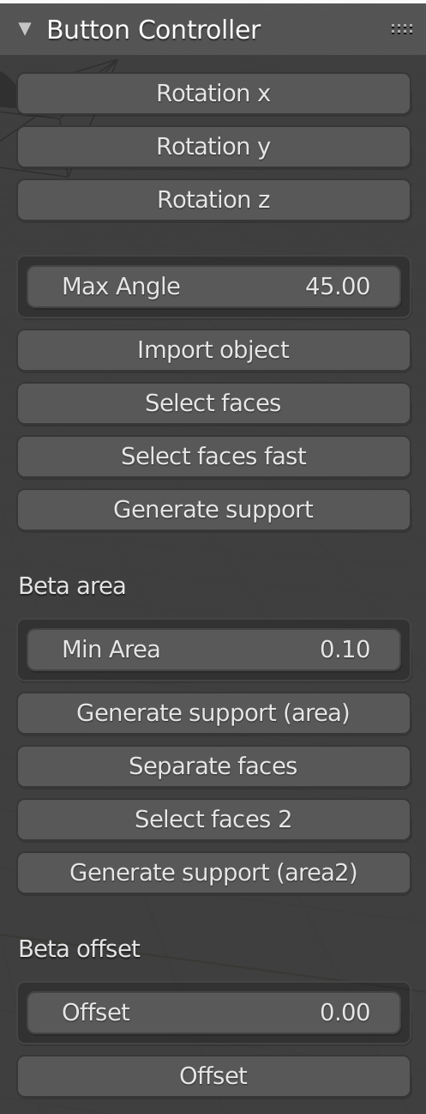
Blender
Free et open source
API
Many features
Mis à jour
Notes:
Mieux adapté que Meshmixer (photo gauche)
Aussi free and open source
Aussi une api
Possède beaucoup de fonctionnalité et de module python pour automatisé notre script (photo droite)
Continuellement mis à jour

Slide 6
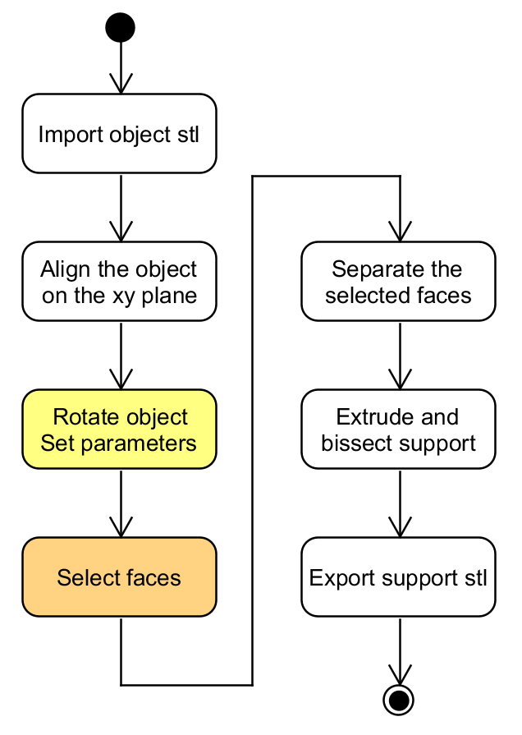
Blender - Scripts
3 méthodes de sélection
Caméra
User selection
Calcul des faces
Notes:
Présenter le diagramme d’état
Présenter les 3 méthodes de sélection de faces

Slide 7
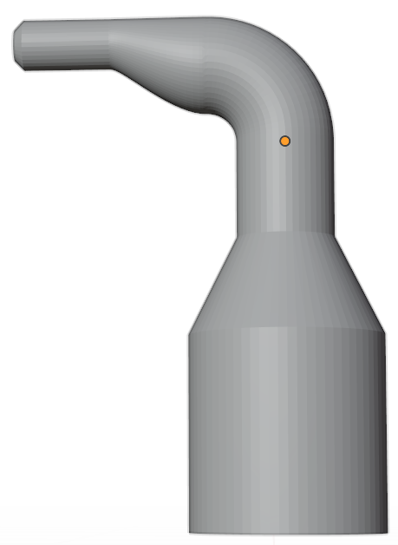
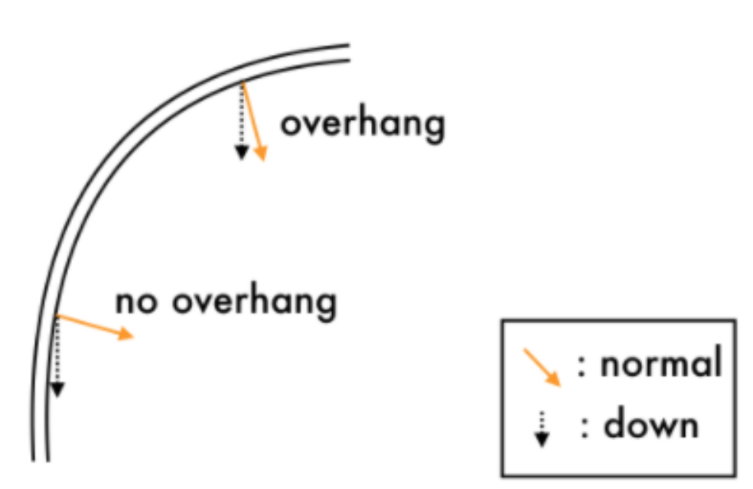
Blender - Calcul des faces
Angle max
Support sur le plateau
Optimisation C
Notes:
Parler de pourquoi j’ai choisi cette méthode
Parler en détail de son fonctionnement
Parler de l’optimisation de temps avec du code C

Slide 8
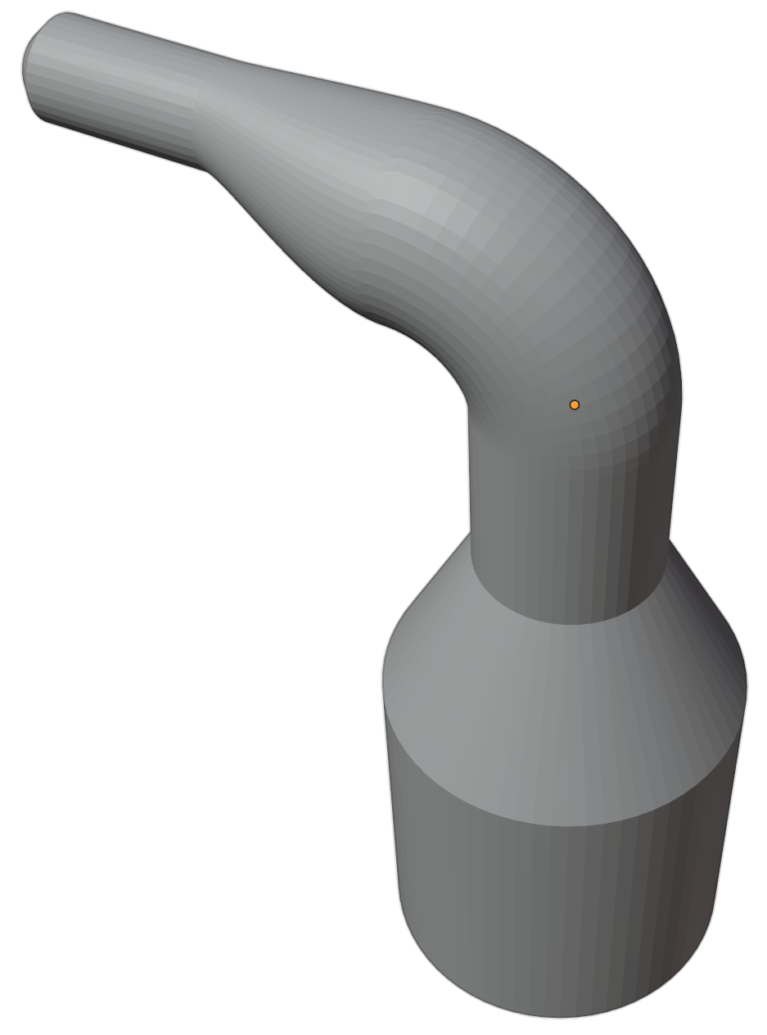
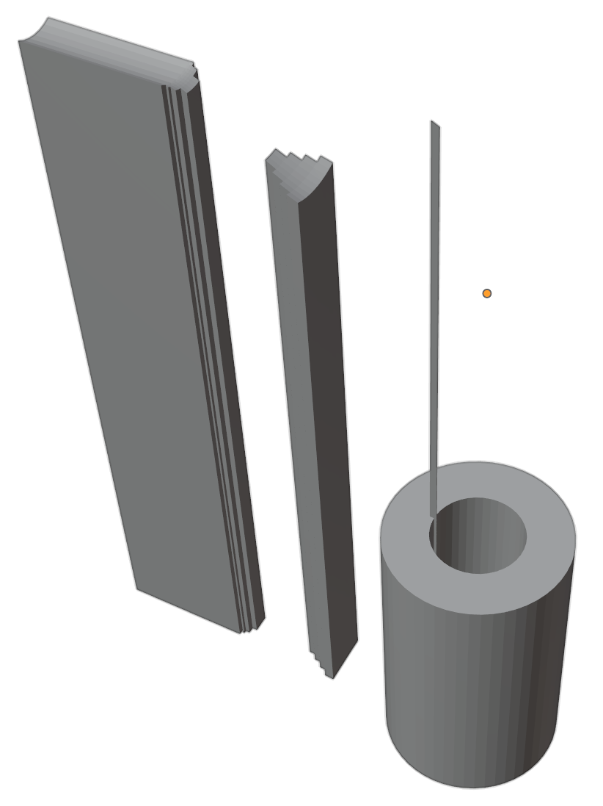
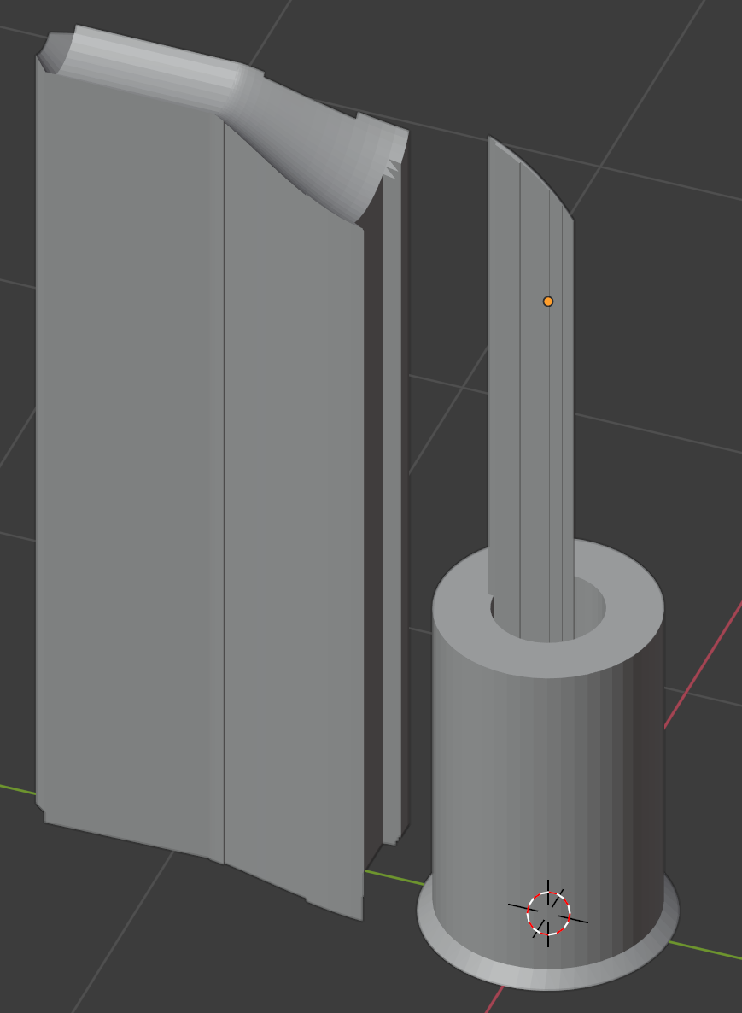
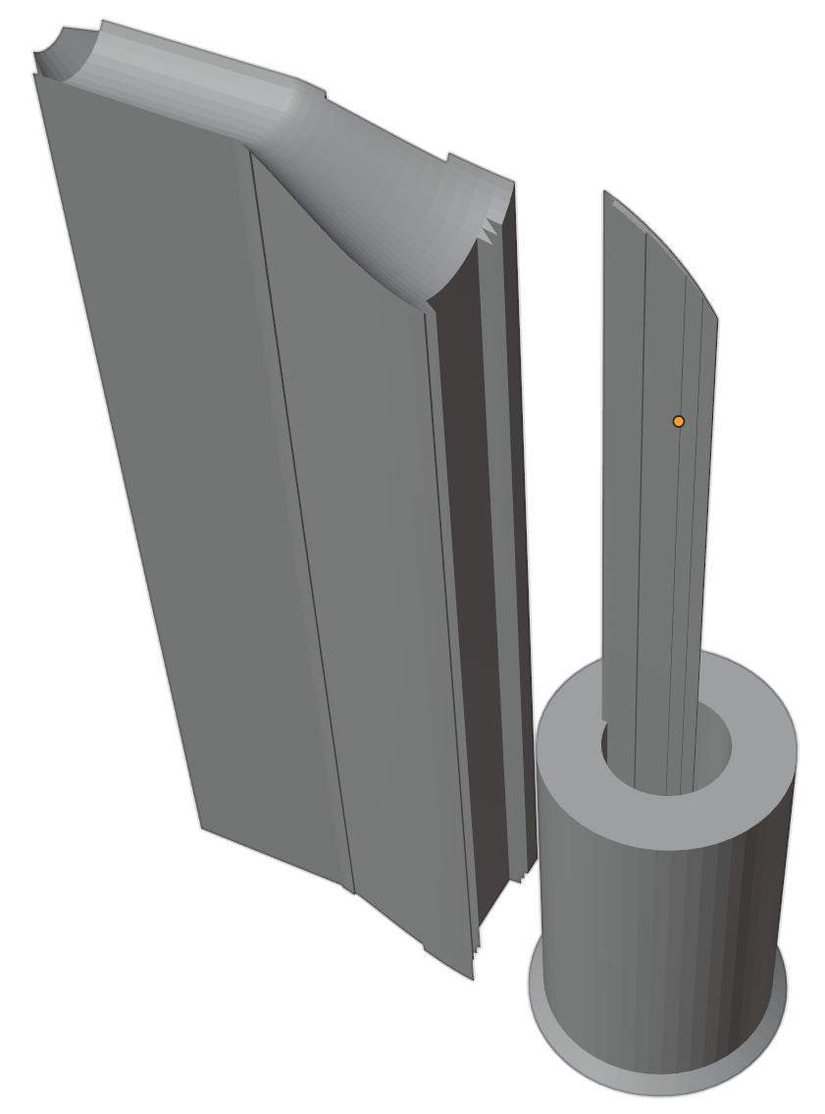
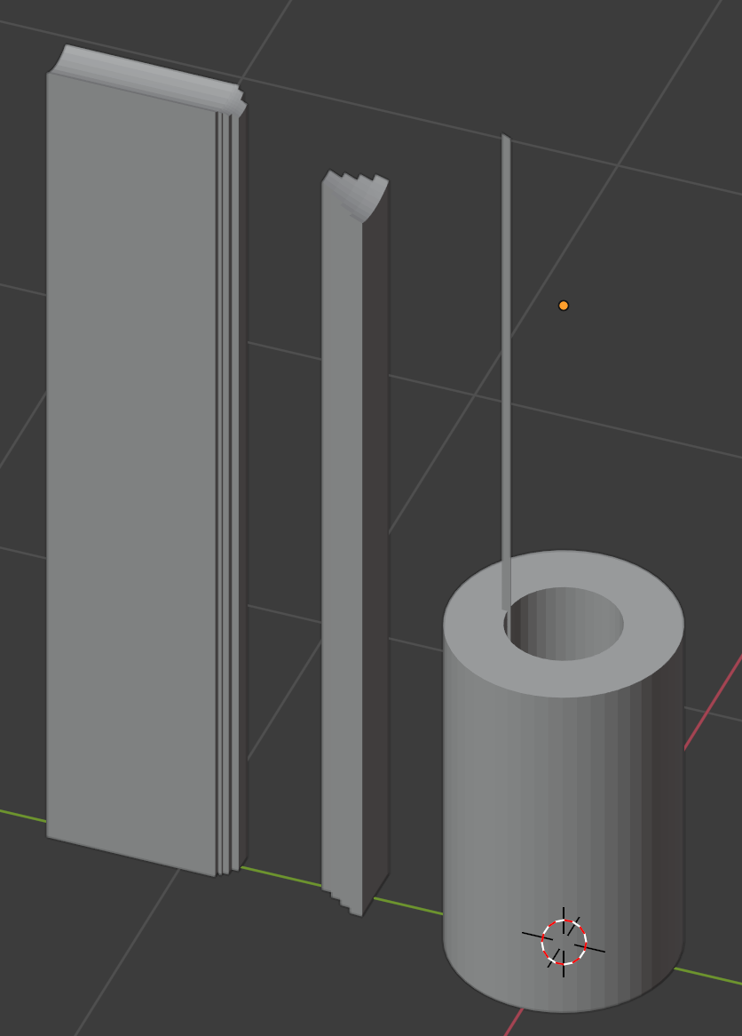
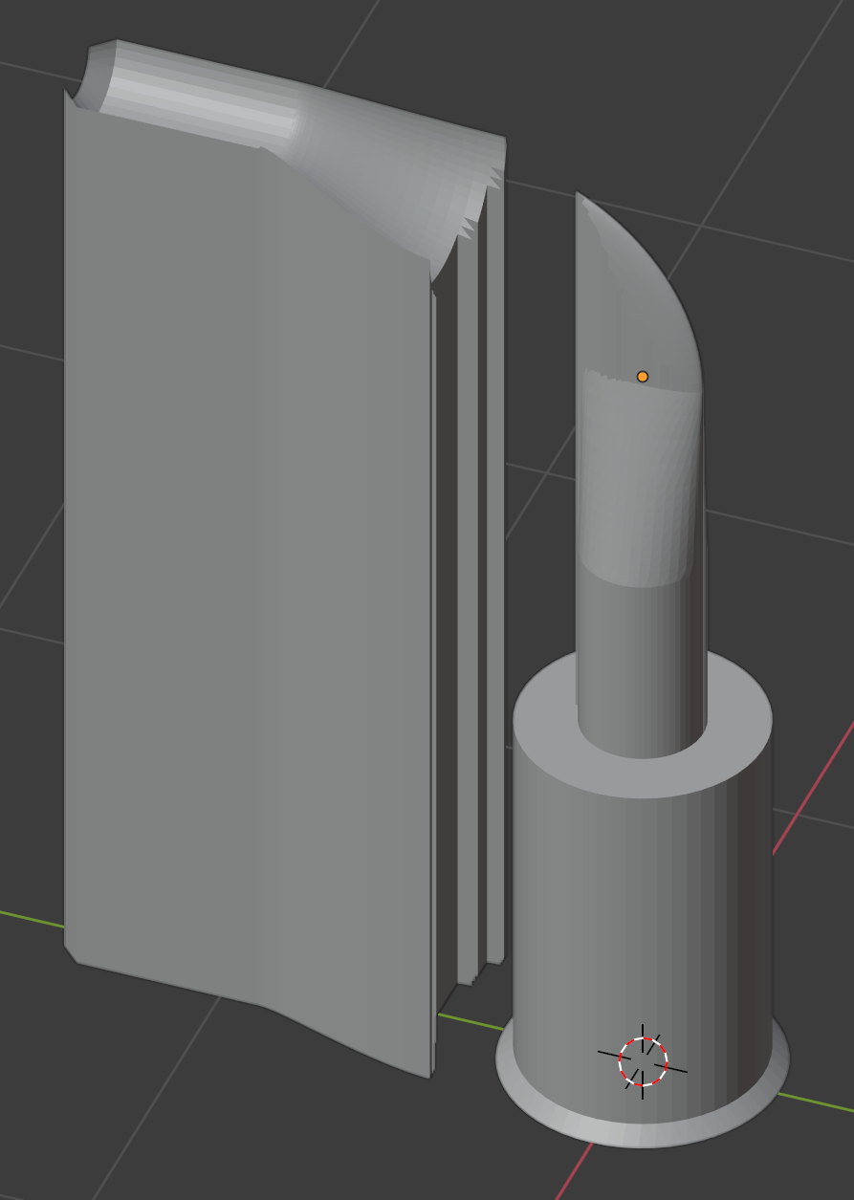
Résultat
Max Angle :
30°
60°
89°
Notes:
Montrer les résultats

Slide 9
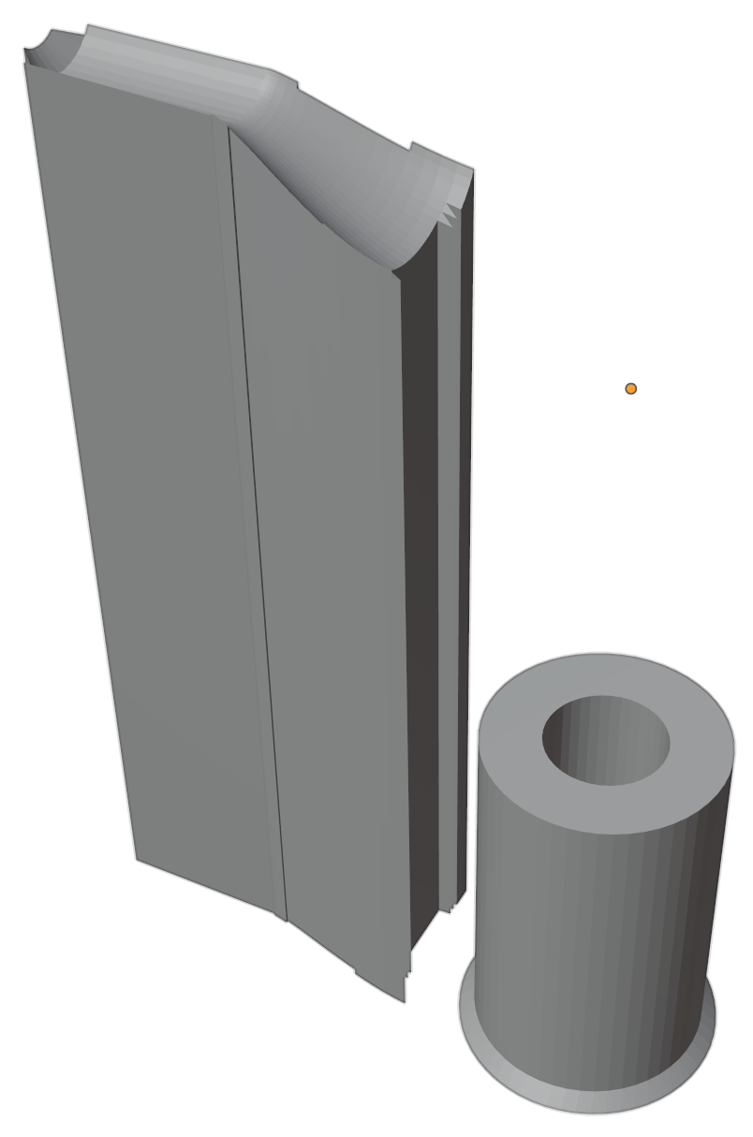
Paramètres
Area min
Offset
Développement
Notes:
Parler des paramètres testés

Slide 10
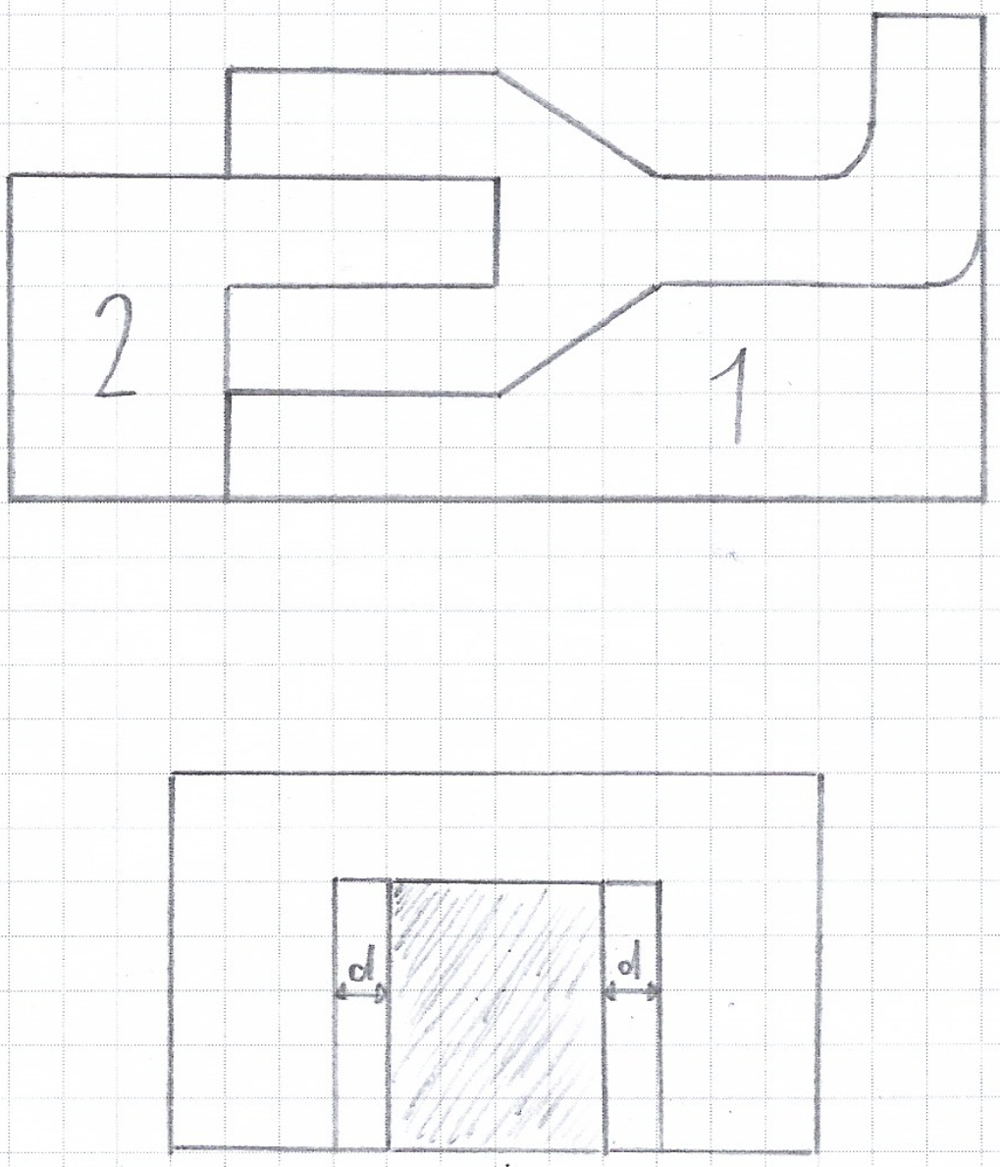
Améliorations
Moule
Retrait des supports
Support de côté
Optimisation
Notes:
Parler du fait que c’est un sujet pas très connu -> expérimentation
Parler brièvement du rétrécissement des pièces lors du frittage (impact sur les supports)
Parler des améliorations qui pourraient être faites

Slide 11
Conclusion
Notes:
Fin de la présentation

